Slide 1
Maandag 11 mei
10 vwo

Slide 2
Terugblik en blik vooruit
Af: uiteenzetting over taalonderzoek. Ingeleverd.
Af: Creatief boekverslag. Ingeleverd.
Wat gaan we doen? Planning in drive en in wiki (en magister) en wordt nog aangevuld, komende weken
Laatste boekverslag
Woordenschat en argumentatie
Creatief schrijven
Pak alvast pen en papier voor de slotopdracht.

Slide 3
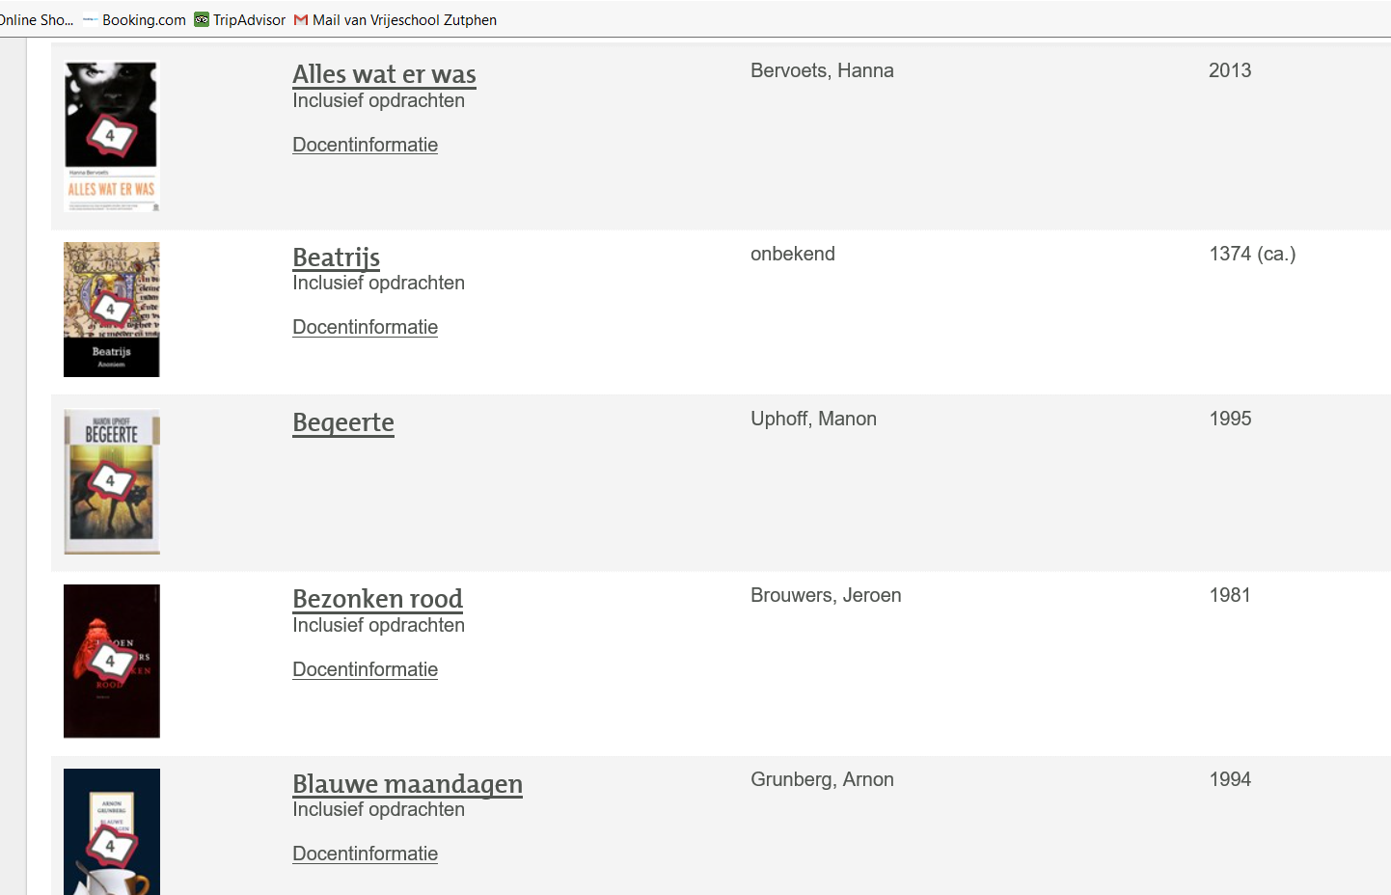
Uitleg boekverslag 4 (eigenlijk 5)
Groepje 2 – 4 leerlingen.
Kies een boek van lezenvoordelijst.nl minimaal niveau 3 in het thema: ontwikkeling.

Slide 4
Wat moet je doen?
Volledig verslag met extra aandacht voor schrijver en context.
Discussie/gesprek over drie punten in het boek.
Komende week;
Maak groepjes
Kies samen een boek en zorg dat je m zo snel mogelijk krijgt. (eboek?)
Maak een plan van aanpak: verdeling analyse en afspraken over momenten van discussie/uitwisseling.
Inleveren: maandag 22 juni.

Slide 5
Maken:
Woordenschat oefeningen H1, 3 en 4. Deze week H1, zelf nakijken.
Korte verwerkingsoefening inleveren in ELO.
Deze week nog niet, maar als je iets tegenkomt…
Volgende week: op zoek naar een interessant artikel dat je wil gebruiken voor een fictieverhaal.

Slide 6
Oefening; dicteetje/betekenis woorden.
Je krijgt drie zinnen van me. Na iedere zin noem ik het woord dat je op moet schrijven:
Hoe schrijf je dit?
Wat betekent dit?

Slide 7
De woorden:
Consulent
Assertief
Integer

Slide 8
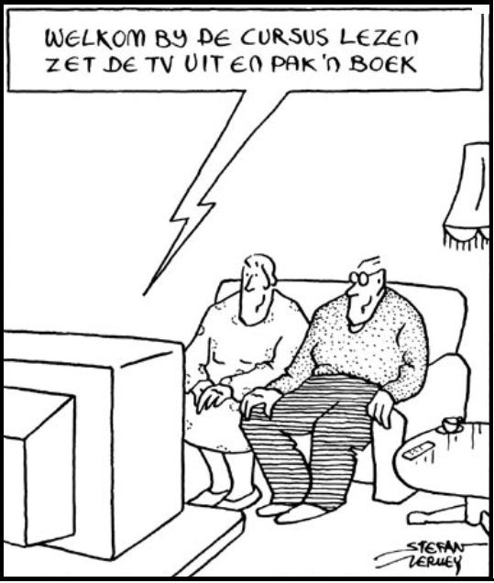
Vragen of opmerkingen?
Sophie en Ella blijven even voor overleg?

